Slide 1
Muzea a památníky
Antropologie a prostor

Slide 2
Klíčová témata
Paměť
Reprezentace
Heterotopie/heterochronie

Slide 4
Pierre Nora – Místa paměti (Le lieux de mémoire, projekt 1984 - 1992)
Vztah historie a paměti
„Historie je vždy problematickou a neúplnou rekonstrukcí toho, co už není. Paměť je fenoménem vždy aktuálním, poutem prožívaným ve věčné přítomnosti; historie je zobrazením minulosti. Protože je citová a kouzelná, paměť se snáší pouze s těmi detaily, které jí vyhovují; živí se vzpomínkami, které jsou nejasné, rozporné, obecné nebo nestálé, konkrétní nebo symbolické, je náchylná ke všem přenosům, zastíráním, škrtáním nebo projekcím. Historie jakožto úkon intelektuální a zesvětšťující vyžaduje analýzu a kritickou rozpravu. Paměť usazuje vzpomínku v posvátnu, historie ji z něj vyhání a vždy ji převádí do prózy.“ (Nora 2012: 9)
Nora, P. 2012. Mezi pamětí a historií. Problematika míst. Cahiers du Cefres No. 13, Politika paměti (ed. Francois Mayer), pp. 7 - 18

Slide 5
Místa paměti
místo, objekt, koncept, které mají v kolektivní paměti společenství historickou důležitost
nahrazují „živou paměť“, která v moderní době mizí
vznikají v momentě, kdy se fenomény ztrácejí z aktuálně prožívané každodennosti:
„Místa paměti se rodí a žijí z pocitu, že neexistuje žádná spontánní paměť, že je třeba vytvářet archívy, že je třeba slavit výročí, organizovat oslavy, pronášet smuteční projevy, provádět notářské záznamy, protože tyto úkony nejsou přirozené“
(2012: 11)

Slide 6
https://upload.wikimedia.org/wikipedia/commons/2/23/Cik%C3%A1nsk%C3%BD_pracovn%C3%AD_a_koncentra%C4%8Dn%C3%AD_t%C3%A1bor_Lety_%2C_pam%C3%A1tn%C3%ADk_01.jpg

Slide 7
https://mocr.army.cz/informacni-servis/zpravodajstvi/105-let-od-vzniku-ceskoslovenska-si-na-vitkove-pripomneli-politici--armada-i-verejnost-247300/

Slide 8
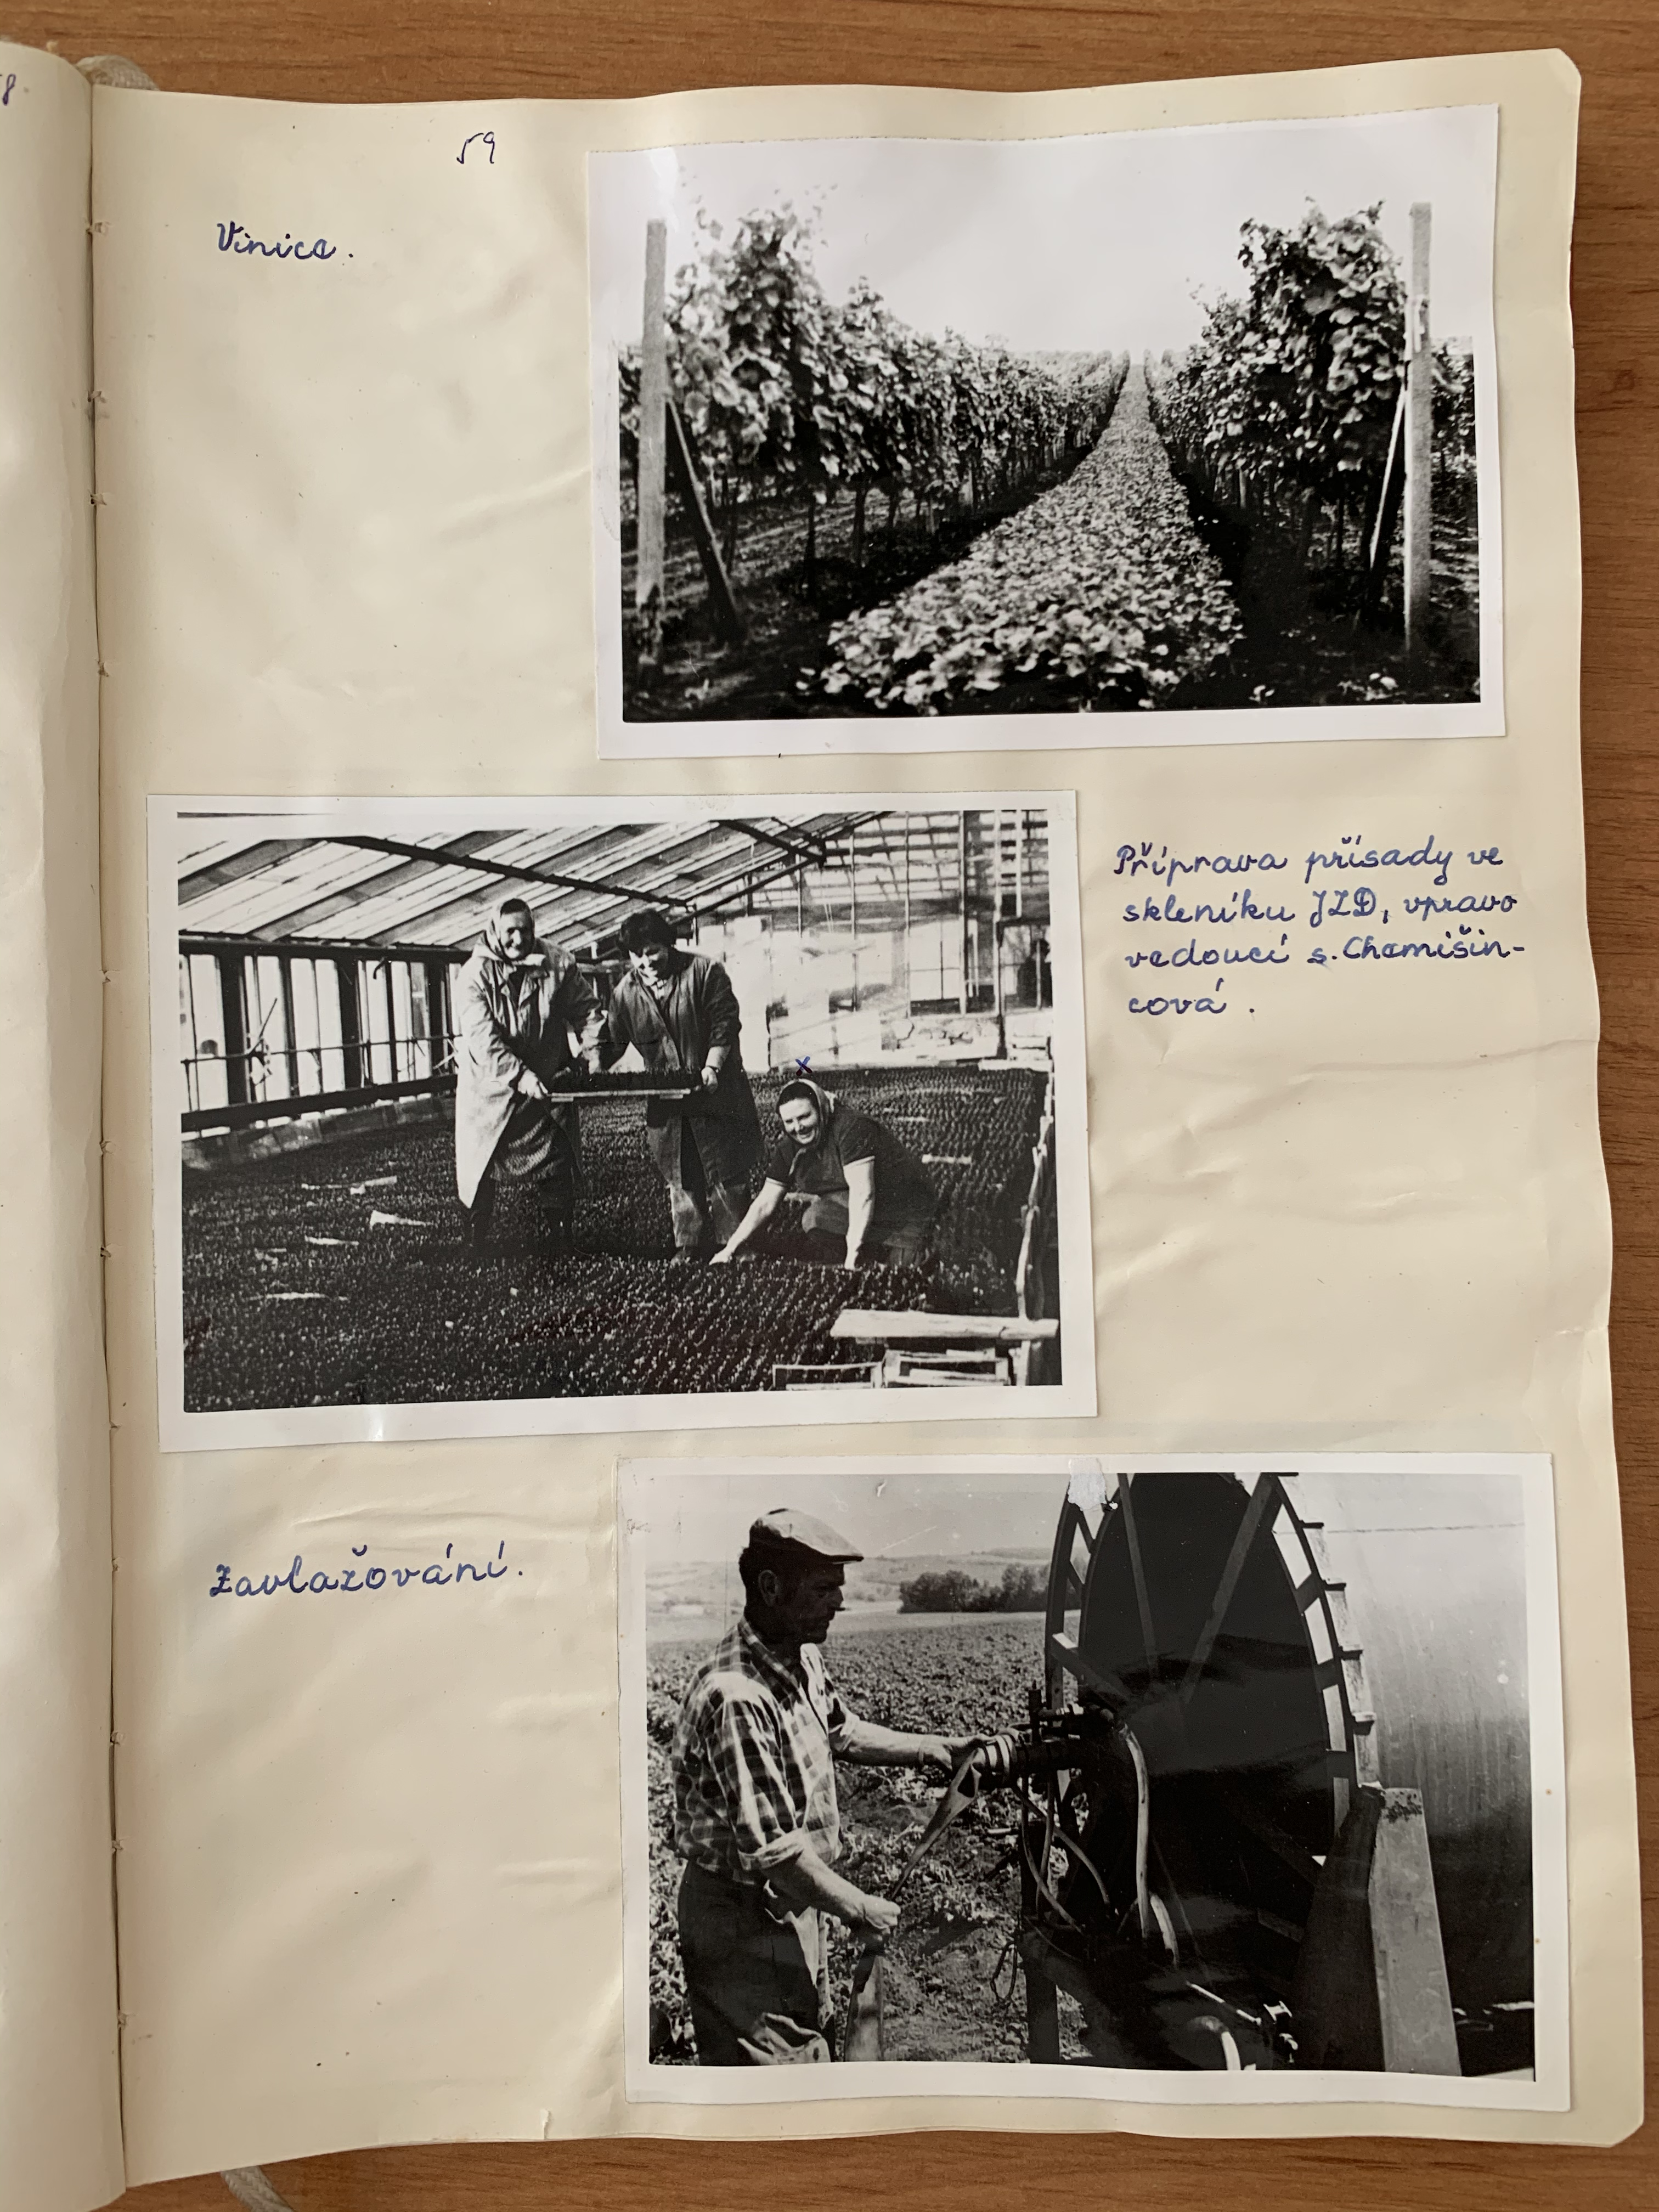
Obecní kronika Dolní dunajovice

Slide 9
Místa paměti
čím více se odkazované události stávají vnější naší paměti, tím více potřebují „opěrných bodů“, aby přesvědčily o své skutečnosti
místa paměti nejsou stabilní – ale proměňují se, jsou obdařována významy, které se různě vrší a překrývají..
Muzea, archívy, hřbitovy a sbírky, slavnosti, výročí, smlouvy, protokoly, památníky, svatyně, spolky (2012: 10), závěti, kalendáře

Slide 10
https://ct24.ceskatelevize.cz/domaci/1189348-vitkov-otevre-zazemi-gottwaldova-mauzolea

Slide 11
MUZEUM
Vznik muzeí
různé typy sběratelství zdokumentovány od starověku
novověk: šlechtické sbírky (předměty, „kabinety kuriozit“)
veřejnosti přístupná muzea většinou až od 18.st. (British museum – 1759), do té doby jen výjimky (renesanční muzea v Itálii – papežské sbírky atd.)
18. století: motiv „služby vědě a poznání“ + motiv rozvoje národního vědomí
někteří teoretikové (Tony Bennett): muzea jako výraz strategie moderního státu vytvářet občana, který internalizuje určité hodnoty – „sociální management“

Slide 12
https://en.wikipedia.org/wiki/Cabinet_of_curiosities#/media/File:Museum_Wormiani_Historia_1655_Wellcome_L0000128.jpg Museum Wormianum, kolem r. 1650

Slide 13
MUzea – místa mnohoznačnosti Heterotopie a utopie
Foucault, M. 2003. Myšlení vnějšku. Praha : Hermann & synové; Of other Spaces
Šlesingerová, E. 2010. Funes el Memorioso navštěvuje muzeum aneb Vzpomínky na budoucnost. Sociální studia 1: 43 - 57
dva typy prostorů, které mají vztah ke všem ostatním, a přesto je popírají: utopie a heterotopie
zachyceny ve zkušenosti zrcadla: zároveň utopické – tedy neskutečné, stínové zobrazení, něco, co ve skutečnosti neexistuje X a zároveň heterotopické, tedy skutečné, reálný objekt, působící na situaci (osobu) před zrcadlem
HETEROTOPIE
mnoho významových vrstev; vztahuje se k mnoha dalším místům a časům, která v sobě zahrnuje
reprezentuje a současně zpochybňuje, neutralizuje nebo převrací soubor vztahů, které označuje, zrcadlí nebo reflektuje

Slide 14
MUzea – místa mnohoznačnosti Heterotopie a utopie
MUZEUM – „heterotopie věčně se akumulujícího času“
specifický časoprostor = „heterochronie“ – roztržka s tradičním časem, v muzeu se kupí, koncentruje…
Muzeum – produkt modernity:
shromažďování, archivace
snaha uzavřít do jediného místa všechen čas, doby, formy …
„místo všech časů“, které samo je mimo veškerý čas
akumulace času v jednom nepohyblivém místě

Slide 15
MUzea a reprezentace
„instituce paměti“ (Misztal 2003: 21)
určená ke „sběru, uchovávání, vystavování, studiu a interpretaci materiálních objektů“ (Stocking 1998: 4)
problém dekontextualizace vystavených objektů
prostorová i časová dekontextualizace
„(vy)vlastnění“ objektů
specifické mocenské i ekonomické vztahy

Slide 16
kontrola reprezentace významu (Stocking, G. W. (ed). 1998. Objects and others. Essays on Museum and material culture)
19. a 20. století - muzea reprezentují ideu národního státu a jeho hegemonie
poslední třetina 20. století: „krize reprezentace“
zpochybněna legitimita způsobů vystavování, autority a moci, marginalizace, odpovědnosti atd. (Macdonald 1997: 161)
noví aktéři, kteří dosud pasivním, bezmocným objektem exotizace, exploatace, komodifikace
nejvýrazněji se tento obrat dotknul představitelů domorodého obyvatelstva a etnických skupin:
ovlivňují nově podobu výstav ve veřejných institucích a jejich interpretaci (srov. Clifford & Marcus 1997: 188 nn.)
budují vlastní muzea

Slide 17
Aromuni v bulharsku
Autochtonní skupina Balkánského poloostrova, jádrové území: Epirus, Thesálie
Počátky: římská kolonizace Balkánu, tj. cca počátek prvního tisíciletí n.l., jsou považováni za potomky římských kolonizátorů, resp. potomky místního romanizovaného obyvatelstva
V současné době žijí v Albánii, Makedonii, Řecku, Bulharsku, Srbsku a Rumunsku; sekundárně v Itálii, USA, Kanadě, Austrálii aj.
Aromunský jazyk je součástí románské jazykové skupiny, nejblíže je rumunštině; dnes jím hovoří především nejstarší generace, konkrétně v Bulharsku jej jen zřídka aktivně ovládají lidé pod 50 let
Tradiční způsobe života: polonomádské pastevectví, a to do první poloviny 20.st., kdy se (nuceně) usazují; část se tradičně věnovala obchodu a řemeslům
Celkový počet Aromunů se odhaduje na 250 000 až několik milionů (tj. odhady počtu jsou naprosto odlišné dle toho, zda vycházejí z oficiálních dat jednotlivých států, kde Aromuni žijí – nebo z dat aromunských spolků; v Bulharsku se dá uvažovat o cca 2500 osobách, které sebe sama považují za Aromuny, tj. hlásí se k této identitě)

Slide 18
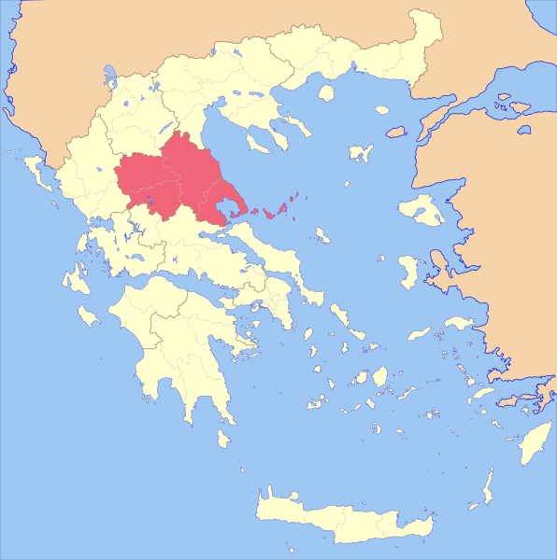
Epirus a Thesálie – jádrové osídlení

Slide 19
Aromunské muzeum Velingrad
Výstava „Aromuni v Bulharsku“
ve spolupráci docentky Svetly Rakšievy z Etnografického muzea a institutu při Bulharské akademii věd, pracovníků Historického muzea Velingrad a dalších muzeí (Plovdiv, Pazardžik), Centra pro aromunský jazyk a kulturu a aromunských spolků;
oficiálně podpořena Ministerstvem kultury a Národním centrem muzeí, galerií a výtvarných umění
Výstava putovní (2005 – 2006), 2007 ve Velingradu proměněna v trvalou expozici, umístěnou do budovy městského „čitaliště“

Slide 23
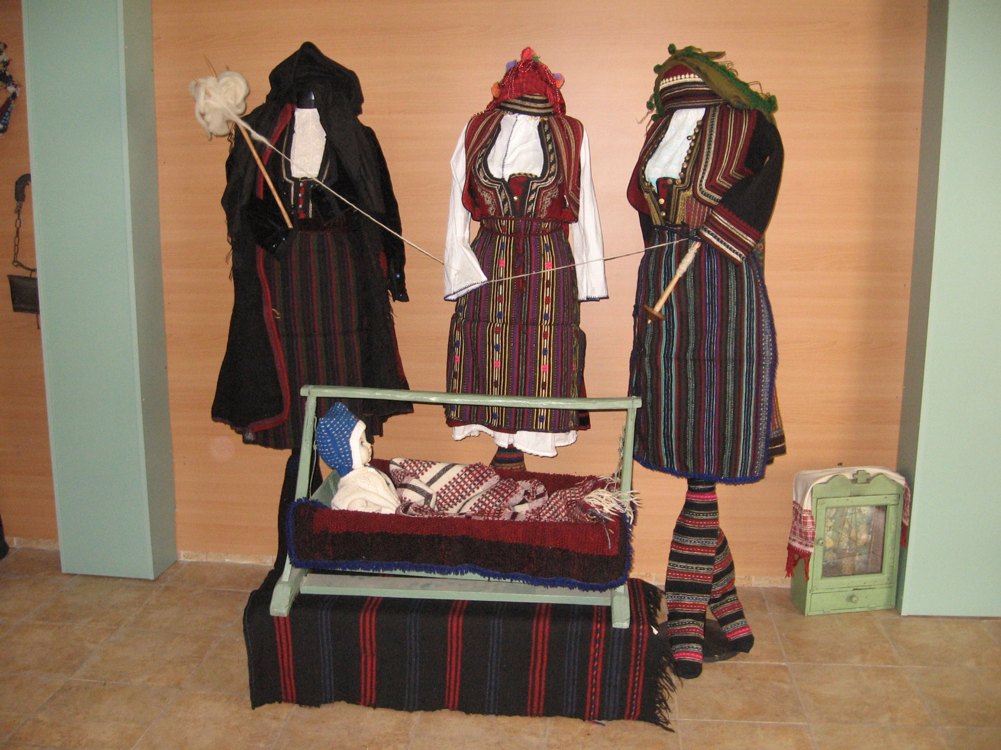

Slide 24
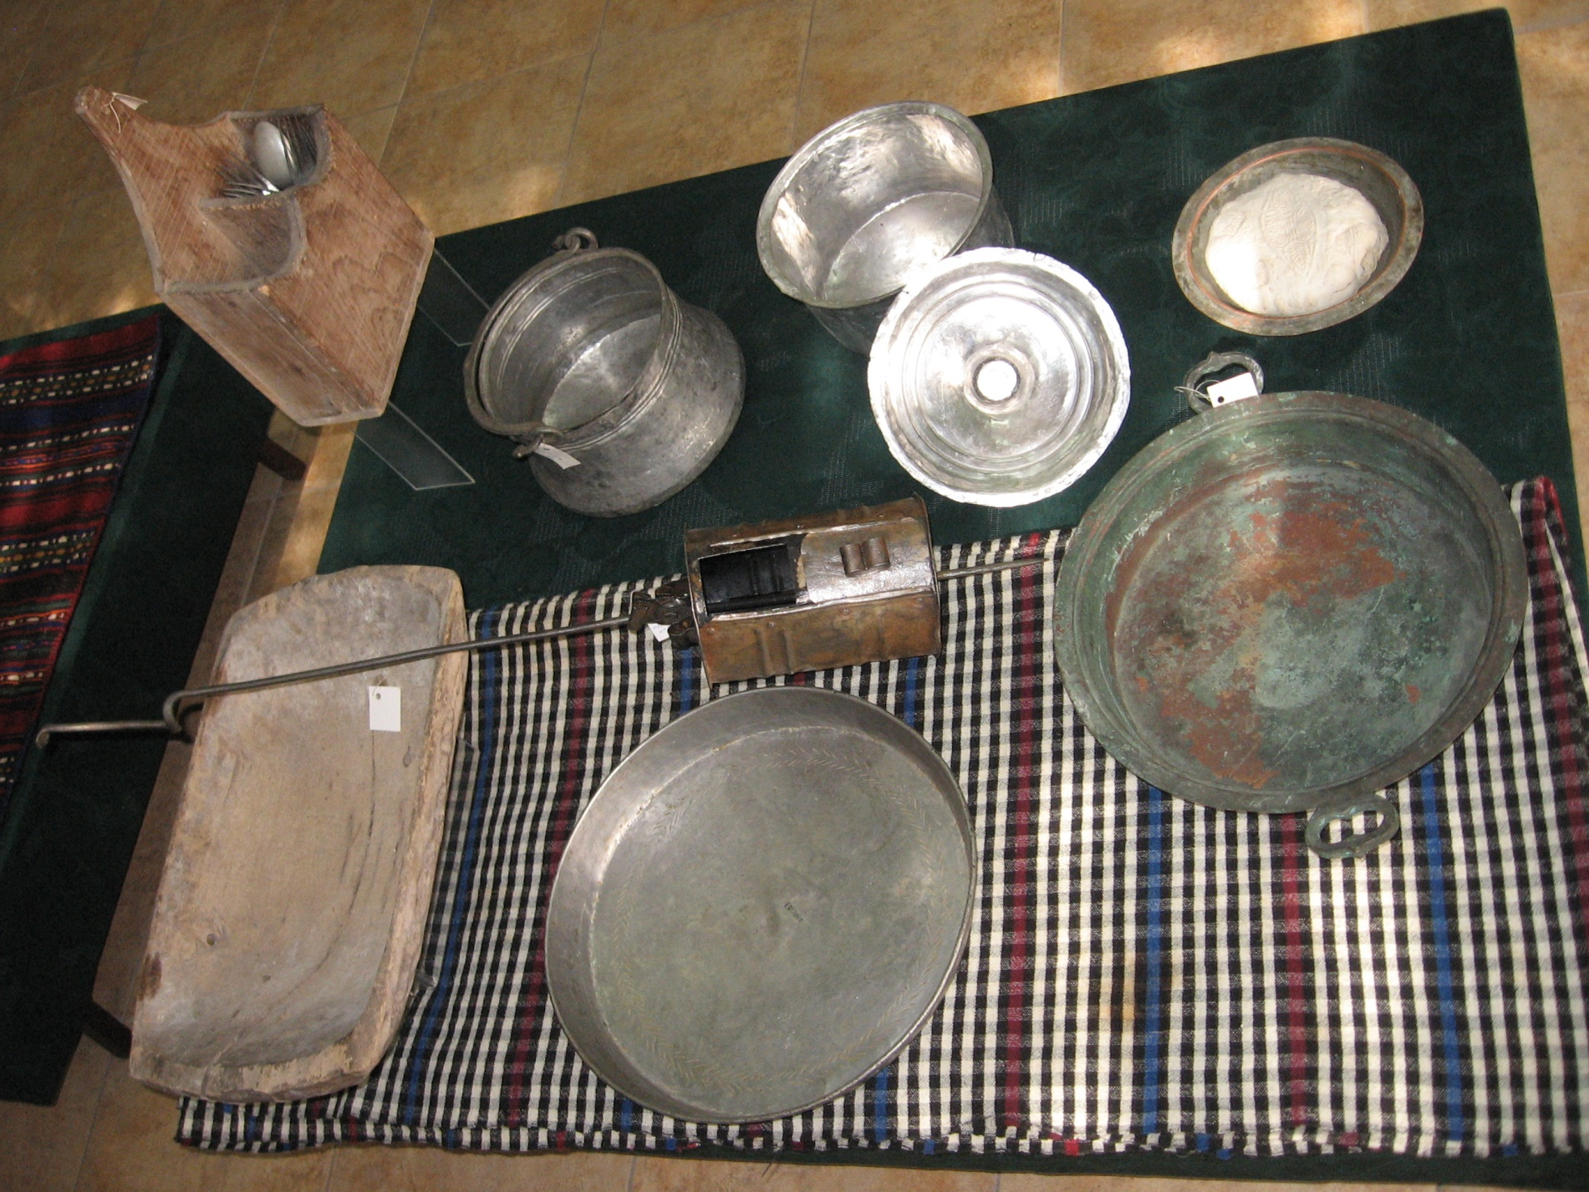

Slide 25
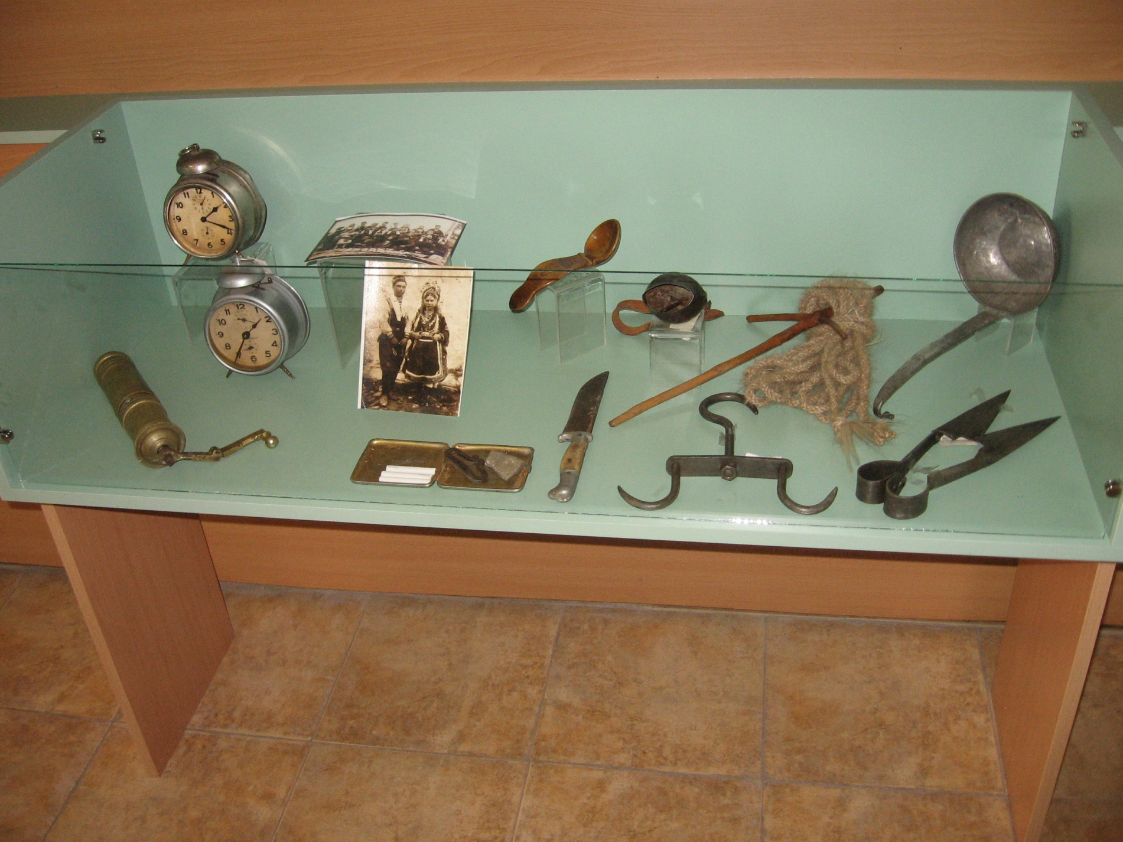

Slide 26
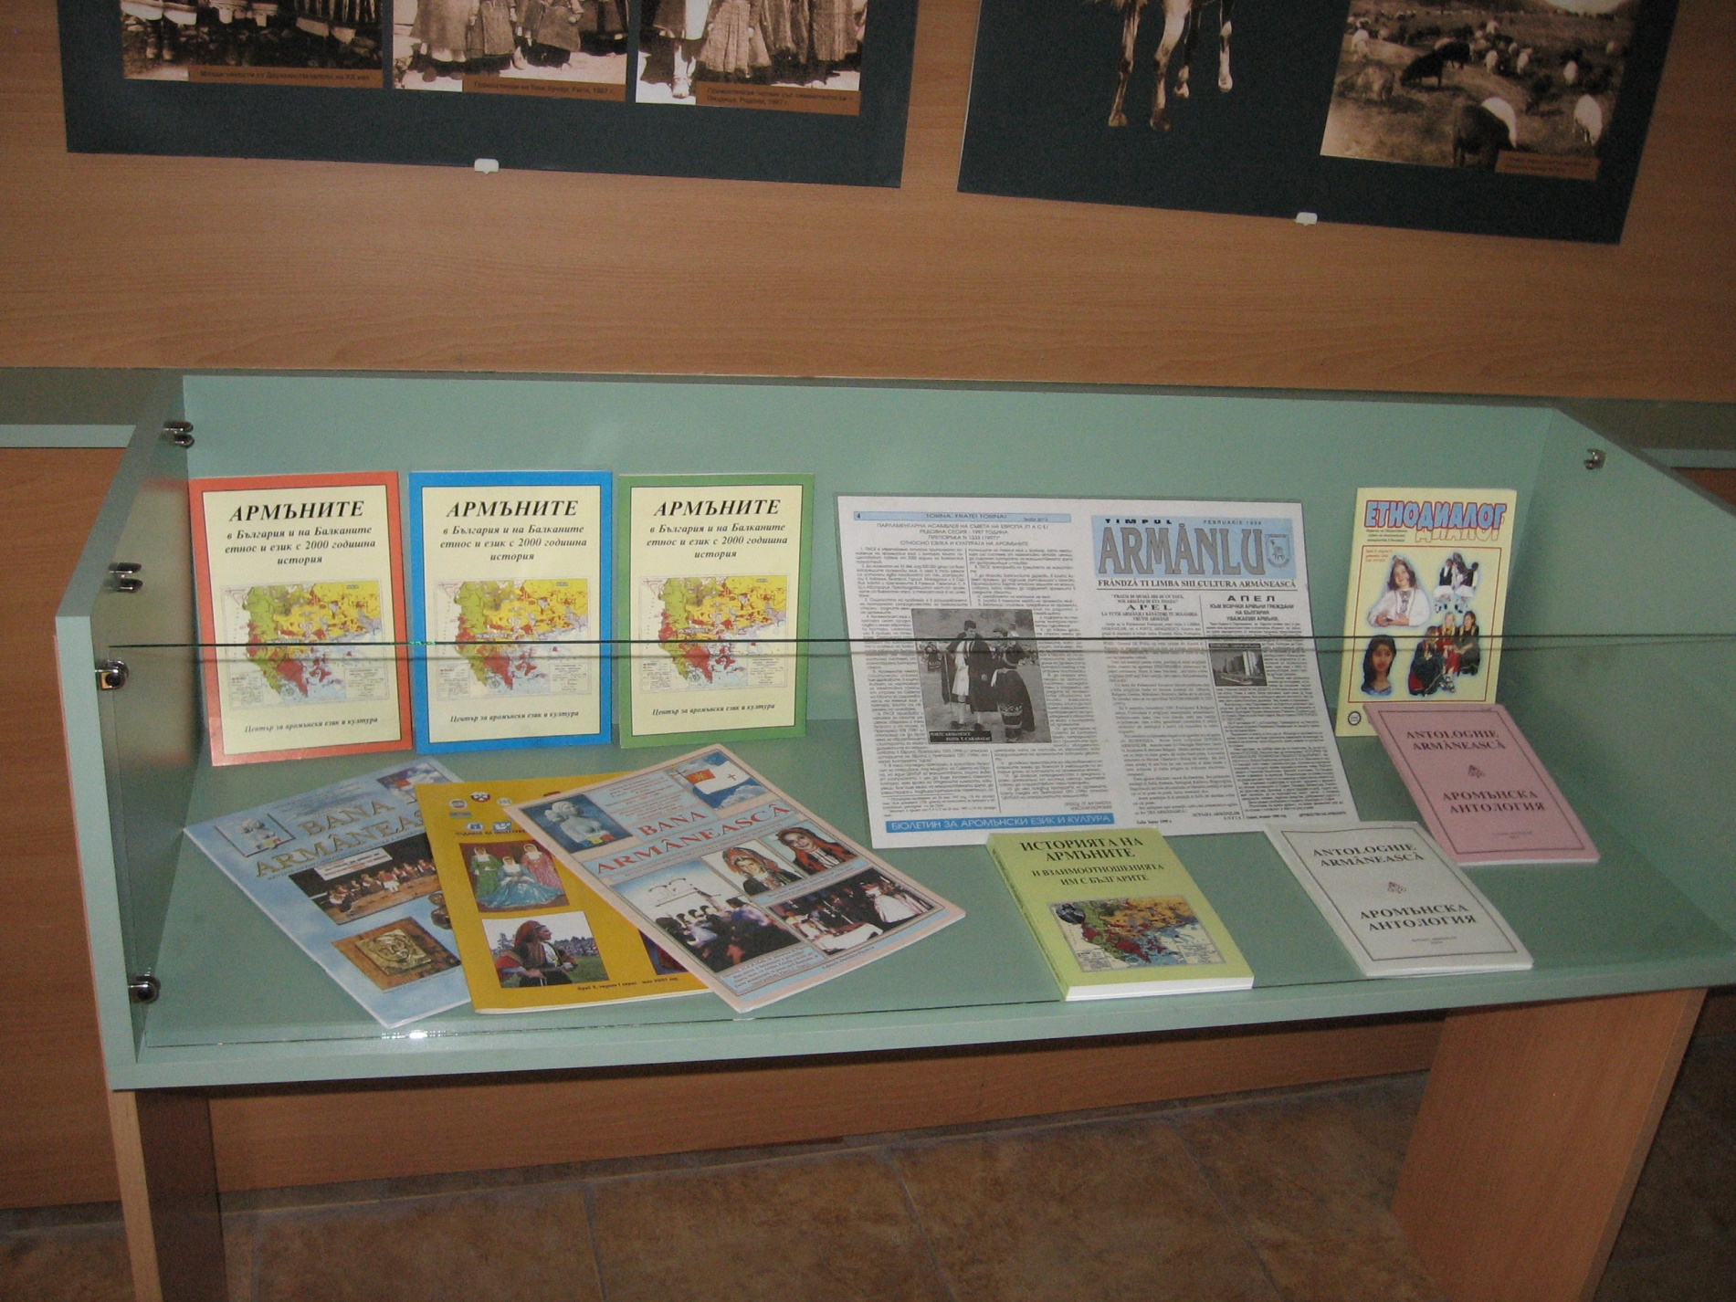

Slide 27
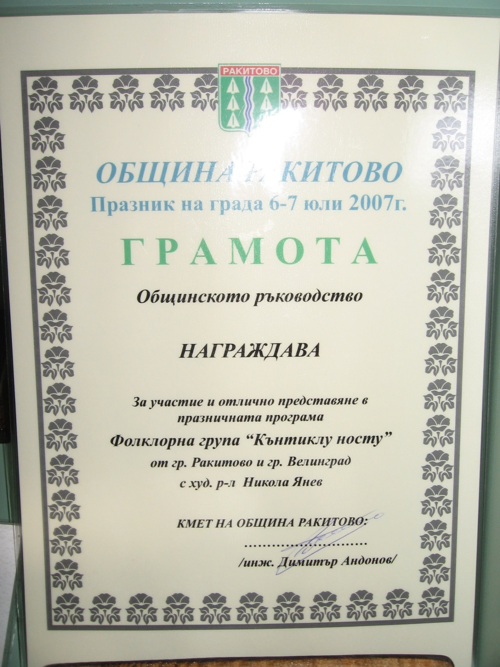
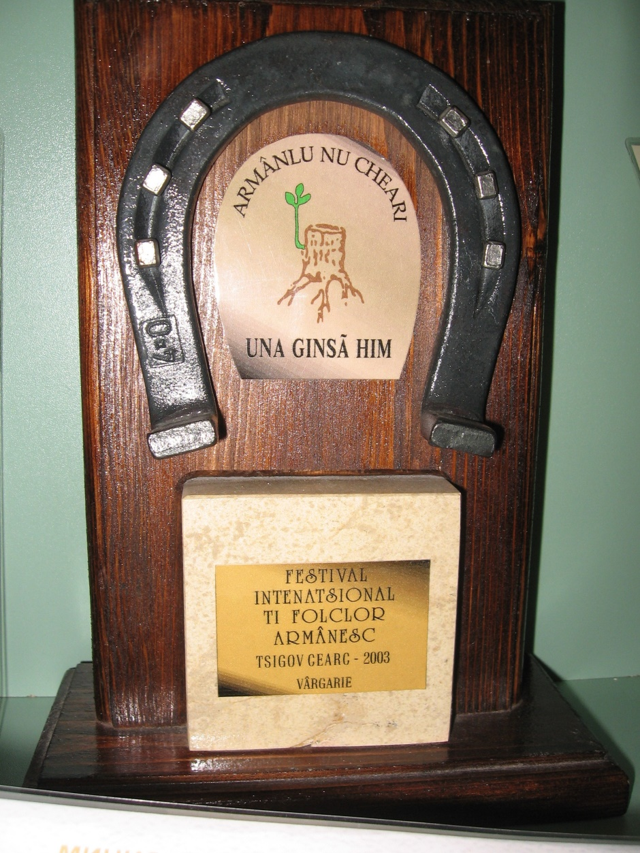

Slide 28
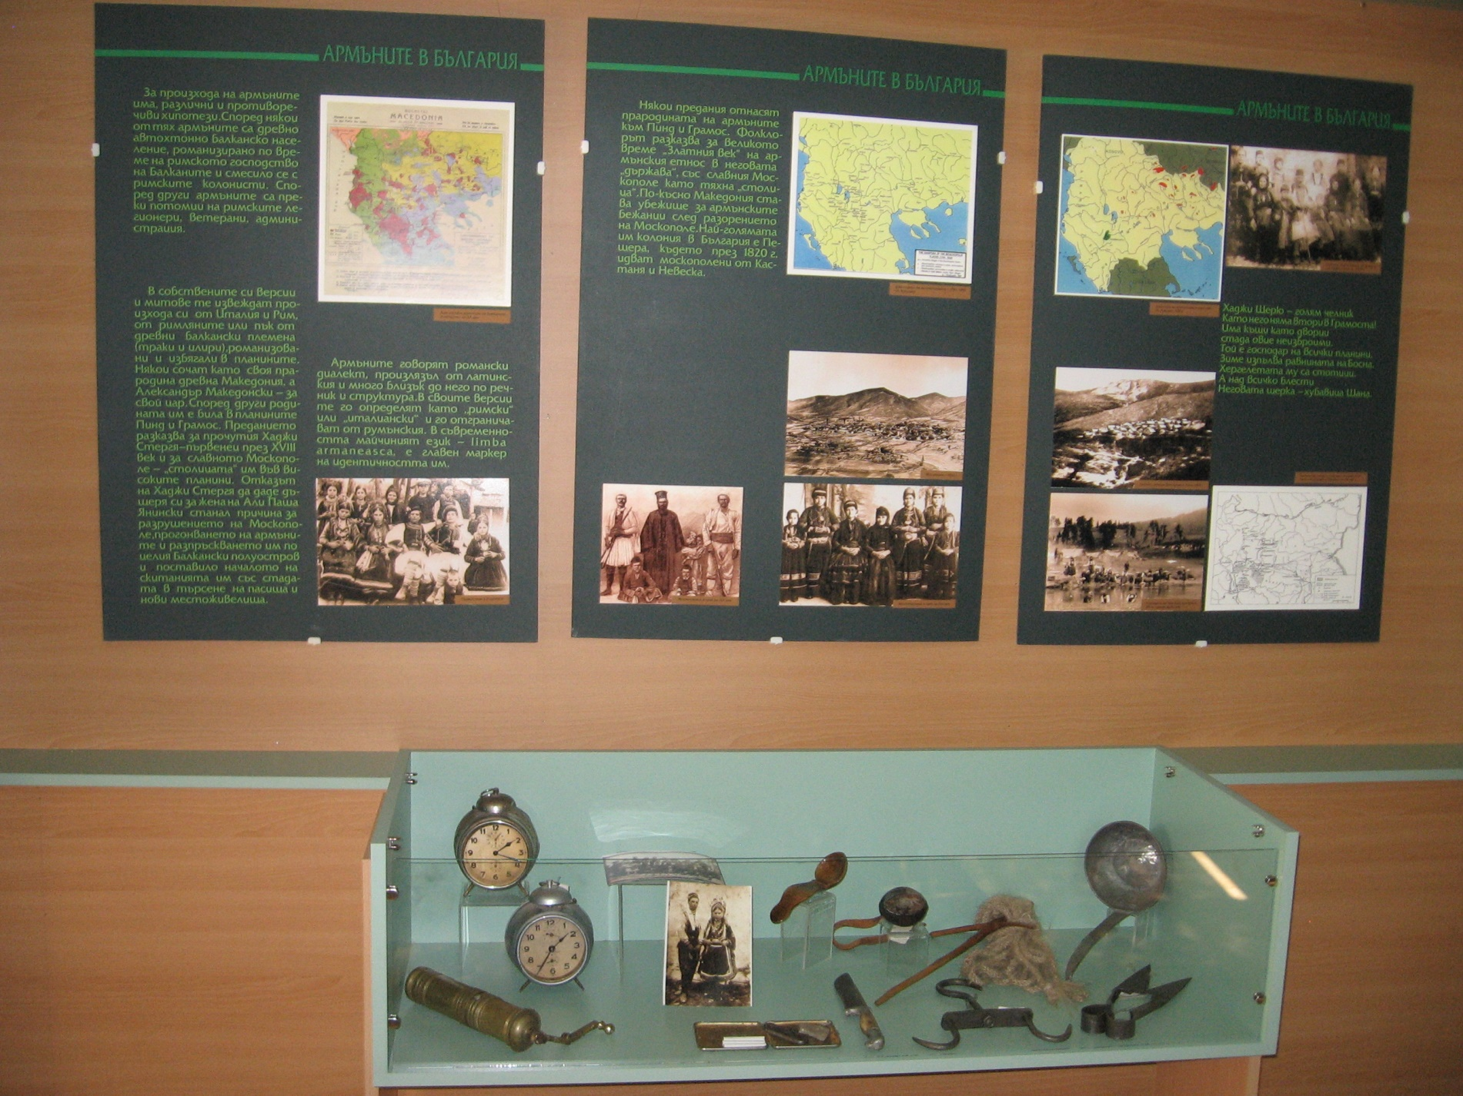

Slide 29
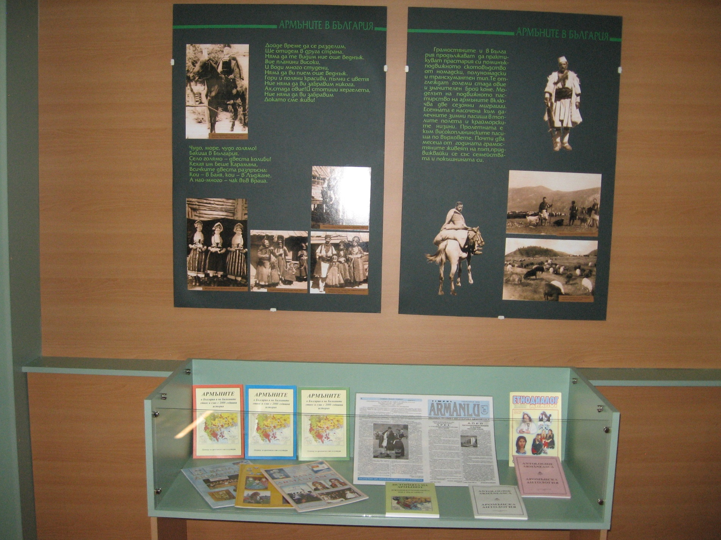

Slide 30
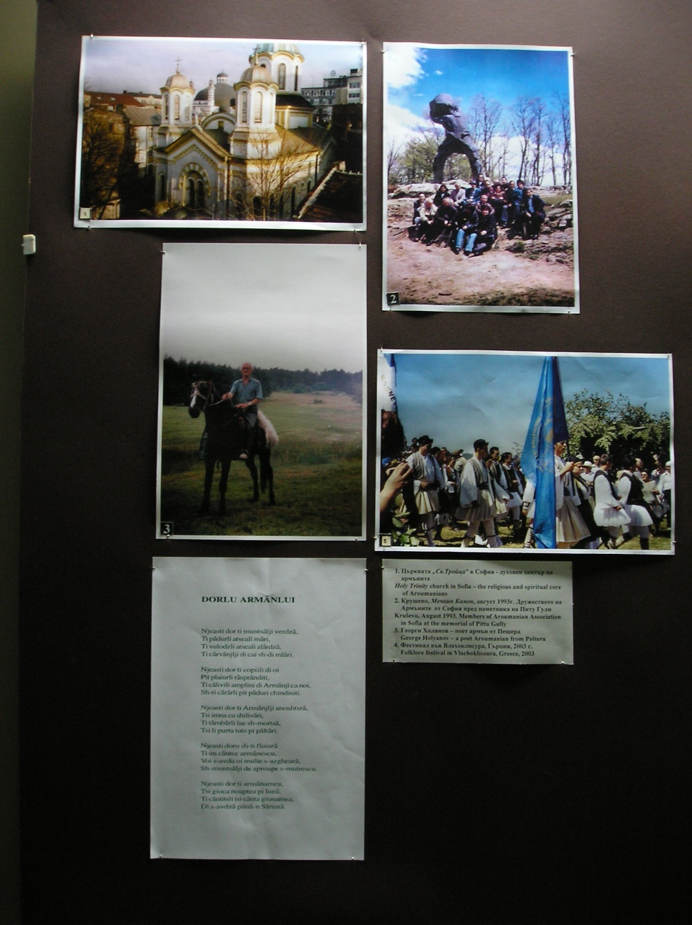
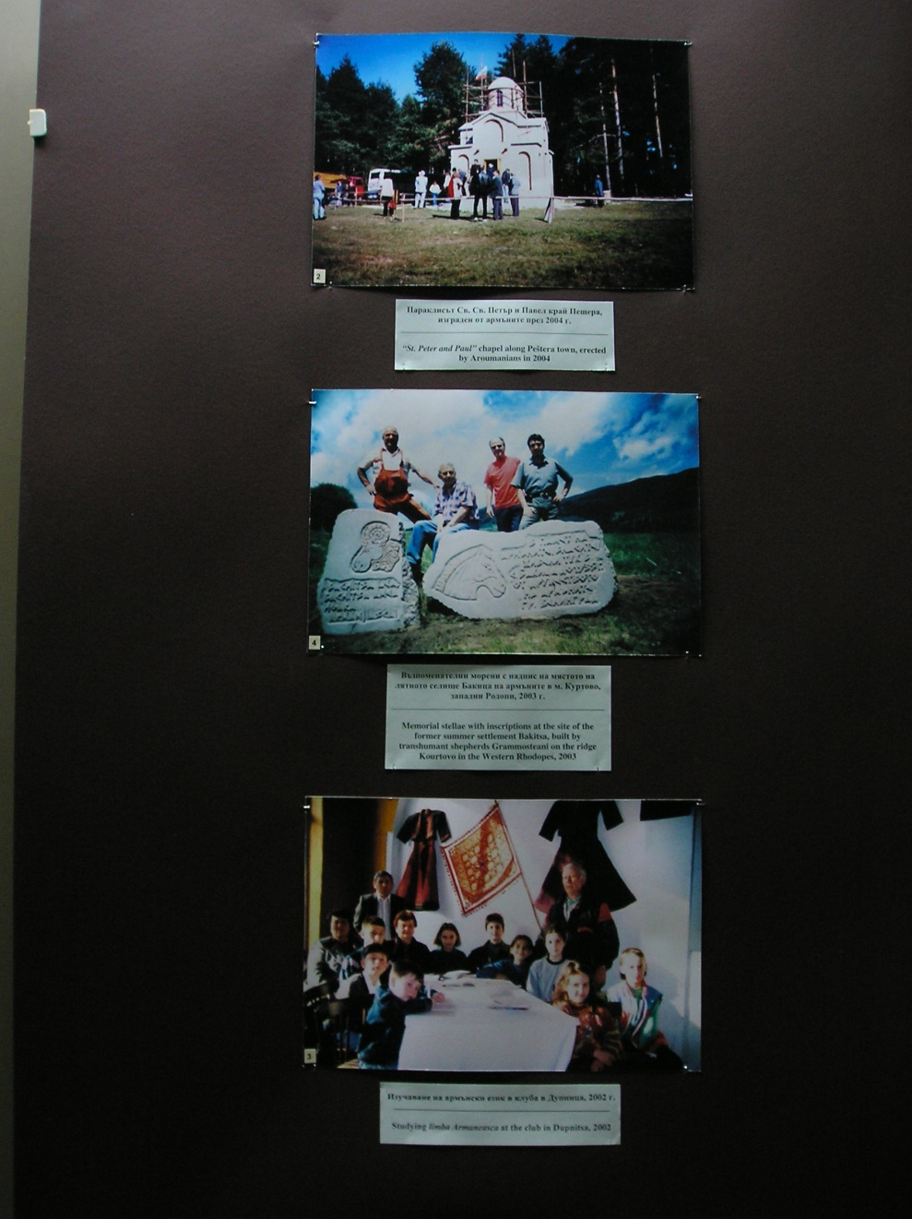

Slide 31
Tvůrci výstavy
Iniciována aromunskými aktivisty v souhře se docentkou Svetlou Rakšievou
Realizace:
Svetla Rakšieva (+ Georgi Kumanov) – idea, texty, artefakty; „expertní vědění“
Aromuni:
výběr artefaktů (jaké předměty dali, nedali, brali pryč nebo přidávali…)
podíl na instalaci exponátů
instituce - muzea a jejich prostorové, časové či personální možnosti;

Slide 32
Interpretace výstavy
jaký obraz Aromunů podává
kdo ji vytvořil = podíl jednotlivých aktérů na konečné podobě expozice, včetně jejich „mocenského“ vyjednávání vlivu na vlastní proces „objektifikace minulosti“ (Misztal 2003: 21);
prolínání expertního, laického a aktivistického diskurzu
existující interpretace výstavy v podobě „meta-narativu“ – článku autorů výstavy
reakce samotných Aromunů, na jejichž základě je možné promýšlet mobilizační potenciál výstavy

Slide 33
Vyznění výstavy
dominuje pastevecký život, městský element okrajově
chybí kontext
bohatě zdokumentovaná, nehybná, idealizovaná minulost X přítomnost, o které jako by nebylo mnoho co říci
= statický dojem s důrazem na jednu verzi minulosti
= stereotypizace, absence kontextů a nejasné vztažení k současnosti
Klaus Roth (2012): vizualizace menšin - několik rovin stereotypizace:
výběr předmětů - aby dostatečně zdůraznily kulturní odlišnosti, reprodukují stereotypní představy; exotizace (Wonisch 2012: 44)
kontext, do nějž výstava vstupuje: tvůrci i příjemci výstavy - preexistující auto- i hetero-stereotypy, ovlivňující vyznění výstavy
součinnost těchto mechanismů: redukce vizuální reprezentace skupiny do několika stereotypních - materiálních objektů

